Slide 1
IMPLEMENTASI METODE NAÏVE BAYES PREDIKSI PENERIMA BANTUAN
Dahlan 2021230011 & Tanto Wibowo 2021230008

Slide 2
Memahami masalah
Item 1
Item 2
Banyaknya data yang perlu diklasifikasikan agar penerima bantuan tepat sasaran.
Penelitian sebelumnya masih menghasilkan akurasi dibawah 86% atau 90%:
C4.5
KNN
Decision Tree

Slide 3
Tujuan :
Perlu adanya penelitian terbaru dari penelitian sebelumnya yang hanya menghasilkan akurasi dibawah 86%

Slide 4
Algoritma Naïve Bayes Classifier
Naive Bayes adalah suatu metode klasifikasi yang berdasarkan pada teorema Bayes dan asumsi independensi antar fitur. Metode ini sering digunakan untuk membuat model klasifikasi dalam berbagai aplikasi, seperti pengklasifikasian teks, filter email spam, dan analisis sentimen dengan rata akurasi 90%.

Slide 5
Parameter
Usia
Usia >=55 Tahun
Usia <55
Status Tempat Tinggal
Tidak
Sendiri
Pekerjaan
Bekerja
Tidak
Kelainan (Cacat)
Tidak
Ya
Penyakit Kronis
Ya
Tidak

Slide 6
Dataset
Dataset ini diambil dari penelitian sebelumnya yang berjudul :
“PENDEKATAN BERBASIS KECERDASAN BUATAN DENGAN METODE NAÏVE BAYES UNTUK WEBSITE BAZNAS”
Endi Gunawan1, Johan Wahyudi, dan Yuslena Sari
Program Studi Teknik Informatika, STMIK Indonesia Banjarmasin

Slide 7
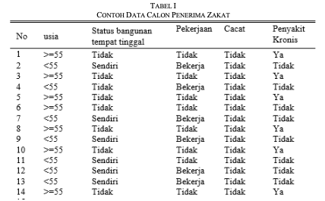
Dataset Calon Penerima Zakat

Slide 8
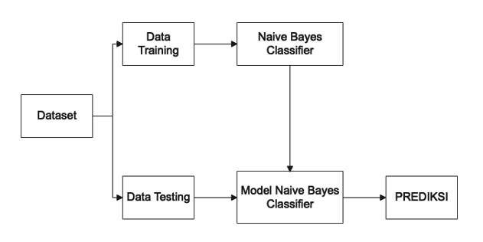
Alur Metode

Slide 9
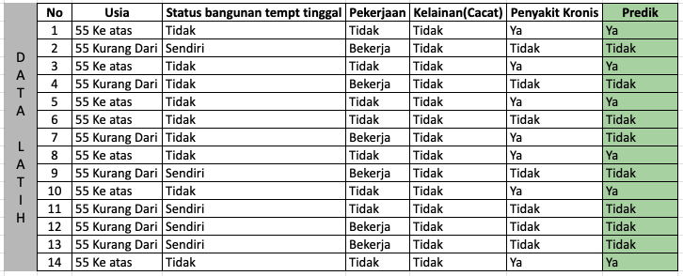
Data Latih

Slide 10
Data Uji
Apakah bisa memprediksi berdasarkan data latih ?

Slide 11
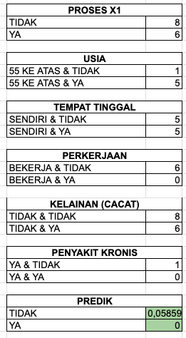
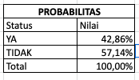
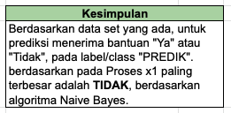

Testing data Uji
Langkah-langkah :
Menghitung jumlah kelas per label.
Menghitung jumlah kasus per kelas.
Kalikan semua variabel per kasus.
Banding kan hasil perkelas.

Slide 12
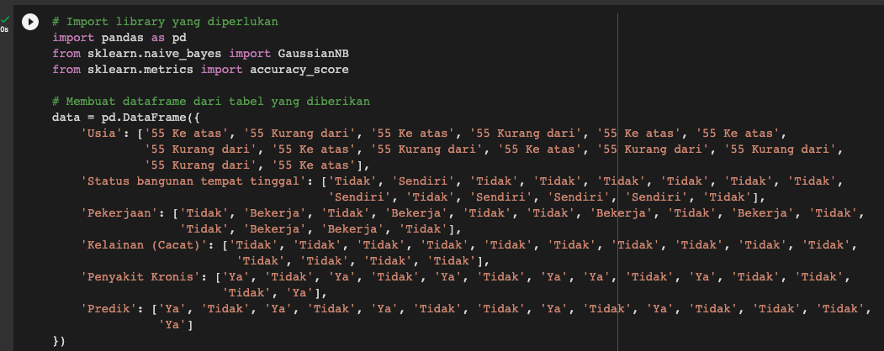
Testing akurasi dengan Python

Slide 13
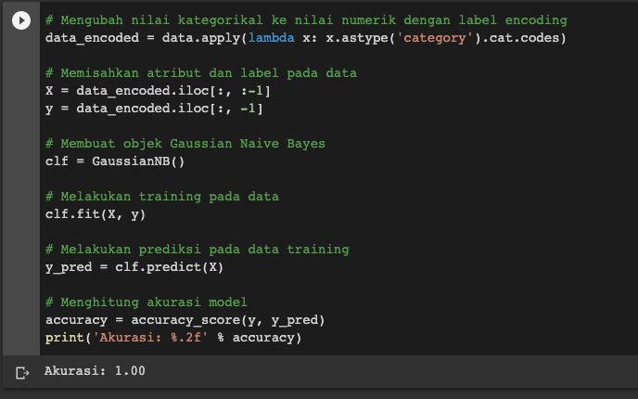
Testing akurasi dengan Python

Slide 14
Thanks.

